Slide 1
Грим театральный и грим в кино – секреты профессии
Педагог ДО Ульянкина О.В
МБОУ ДО ЦВР ст.Полтавской

Slide 2
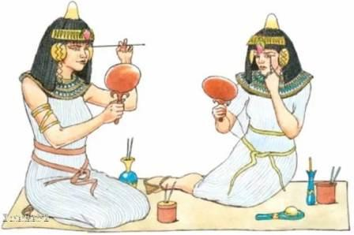
История грима
Раскрашивать лица актеров начали еще в Древней Греции

Slide 3
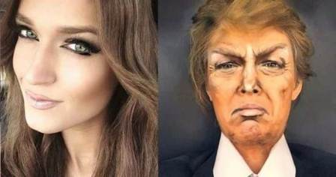
Понятие «ГРИМ»
– это искусство изменения внешности актера.
- также гримом называют сами краски, используемые в этом процессе.

Slide 4
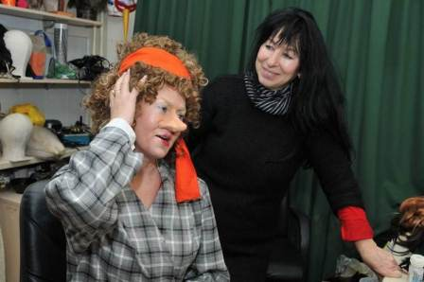
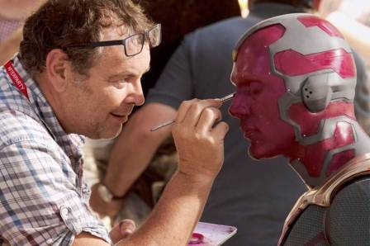
Театр и кино
Создание образа будет отличаться в зависимости от того, где именно задействован актер –
в спектакле или в телевизионном сериале

Slide 5
ВИДЫ ГРИМА
условный
применяется для проработки простых и понятных образов и часто сосредотачивается на выделении одной части лица. Это могут быть образы Буратино, Бабы-Яги, Пьеро и других.
реалистичный
создаваемый образ нужно максимально приблизить по внешнему виду к исполняемой роли

Slide 6
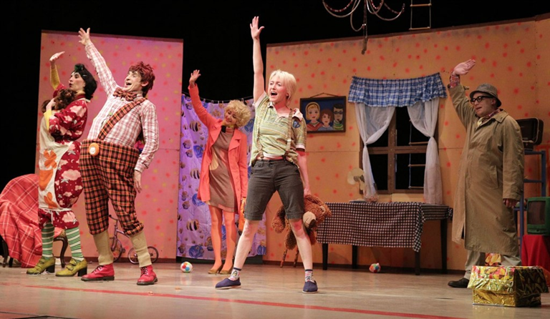

Slide 7
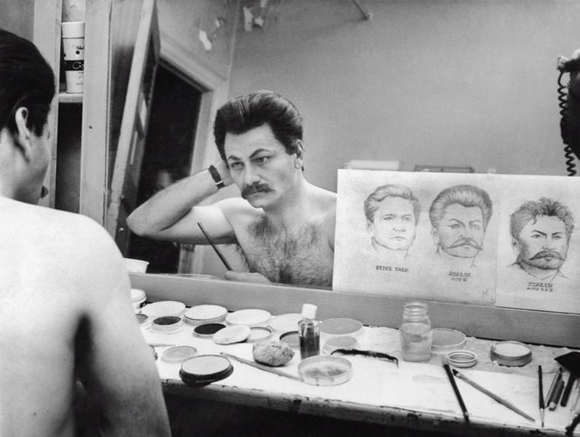

Slide 8
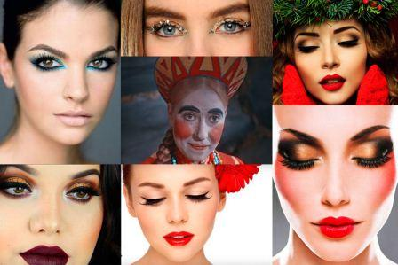
Правила нанесения грима
Повседневный и сценический грим – две кардинально разные вещи. Поэтому, прежде чем приступить к нанесению театрального грима, необходимо полностью очистить кожу лица

Slide 9
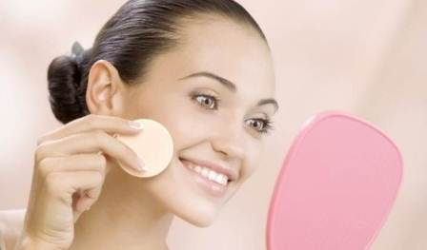
Подготовка лица к гриму
Прежде чем приступить к гримированию, волосы зачесывают со лба назад, надевают широкую резиновую или хлопчатобумажную повязку. Лицо смазывают вазелином, или кремом, или специально подготовленным жиром.

Slide 10
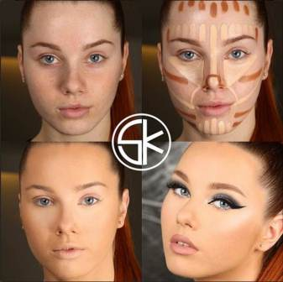
Следующий этап гримирования - подбор и наложение общего тона на лицо

Slide 11
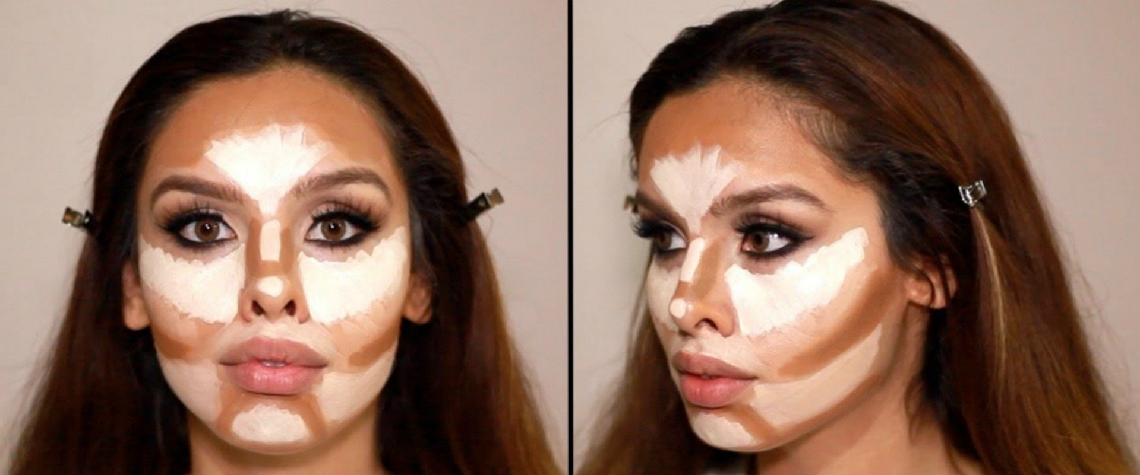
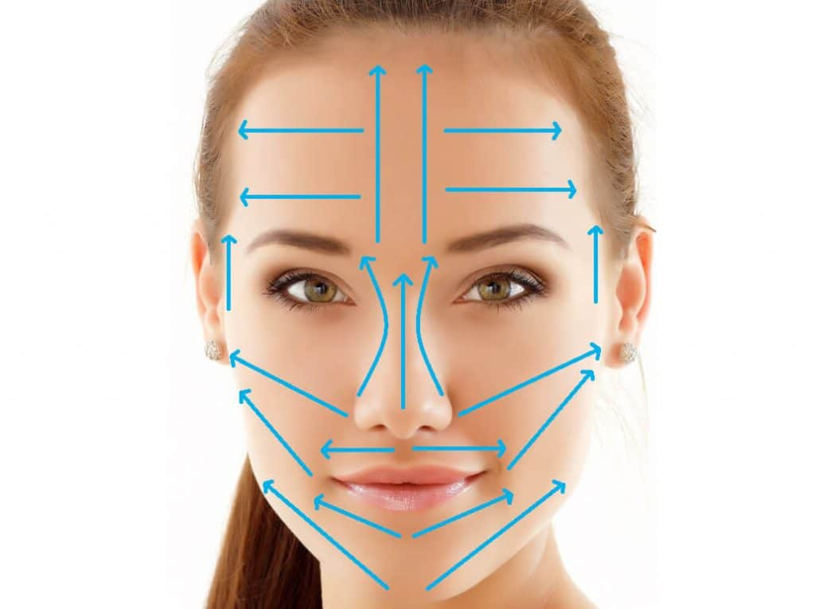

Slide 12
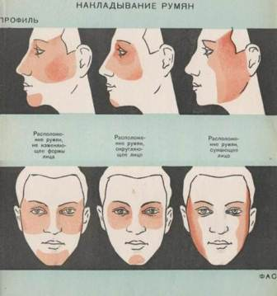
Наложение румян

Slide 13
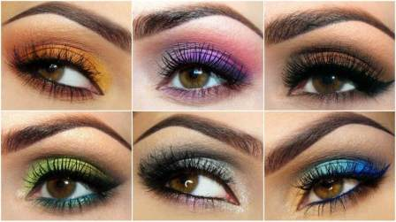
Грим лицевой части черепа и других частей лица
Глаза

Slide 14
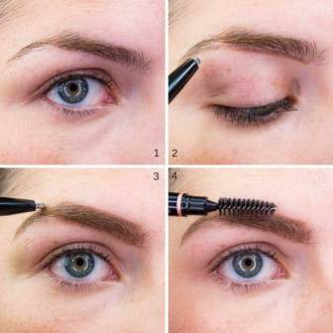
Брови

Slide 15
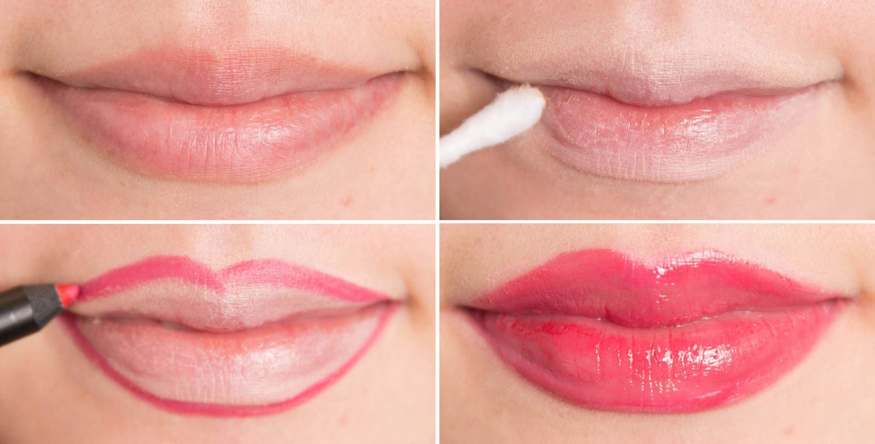
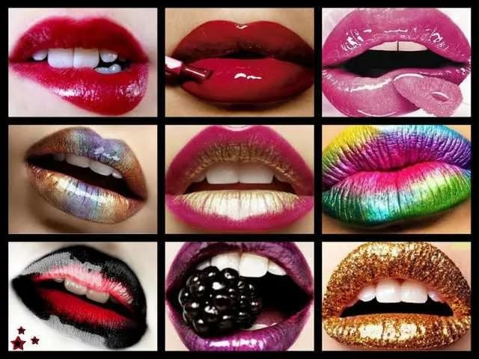
Губы

Slide 16
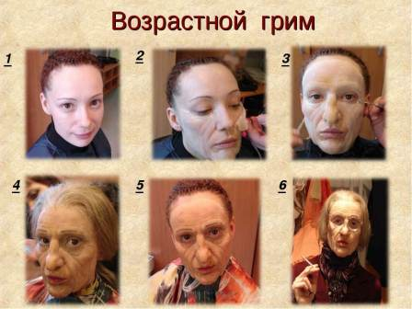

Slide 17
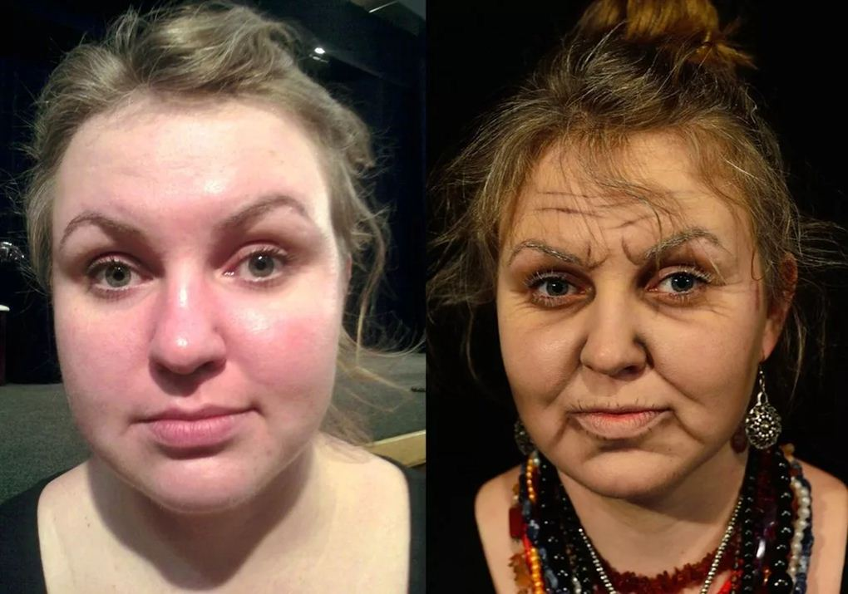

Slide 18
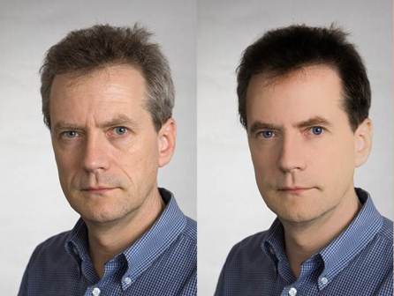

Slide 19
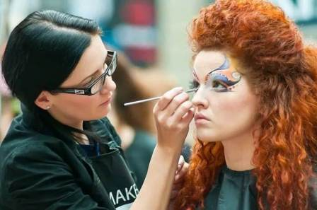
ПРОфессия гримёр

